Slide 1
Теплопровідність фізика 8 клас
27.09.2021 р.

Slide 2
План уроку
1. Теплопровідність. Механізм теплопровідності.
2. Теплопровідність речовин у різних агрегатних станах.
3. Теплопровідність у природі та житті людини.

Slide 3
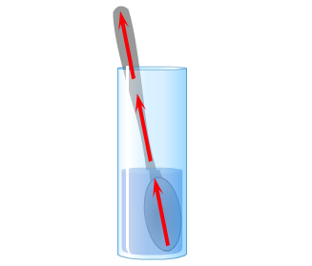
Теплопровідність – це вид теплопередачі, який зумовлений хаотичним рухом і взаємодією частинок речовини і не супроводжується перенесенням цієї речовини.

Slide 4
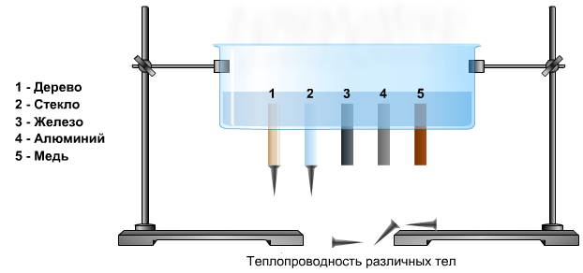
Теплопровідність у різних речовин - різна .

Slide 5
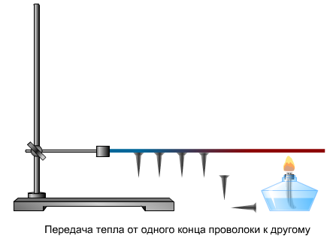
Кращими провідниками тепла є метали

Slide 6
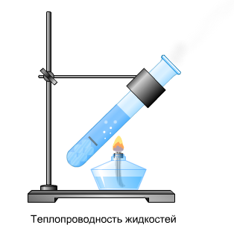
Теплопровідність рідин невелика
( за винятком ртуті і розплавлених металів ) .

Slide 7
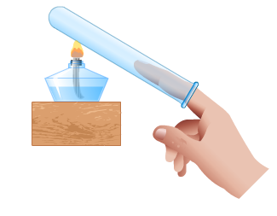
Гірше за всіх проводять тепло гази . Найнижчою теплопровідністю володіє вакуум ( безповітряний простір ) .

Slide 8



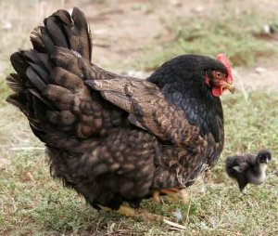

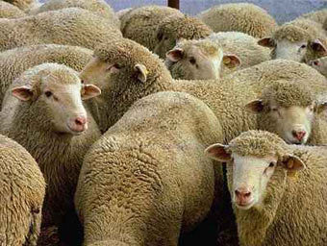
Погана теплопровідність є у :
Це пов'язано з тим , що між волокнами цих речовин міститься повітря .

Slide 9

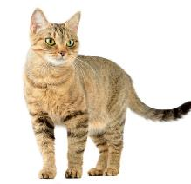
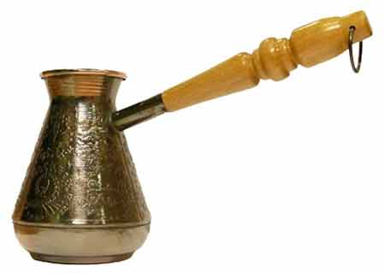
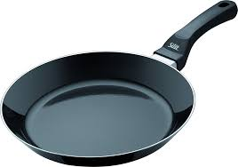
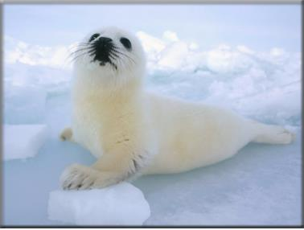
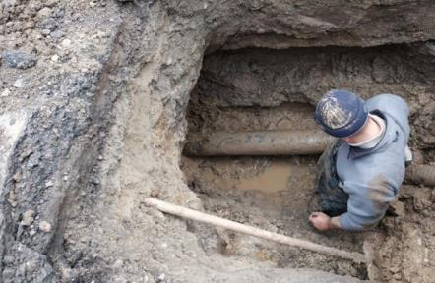
Теплопровідність у природі та житті людини:

Slide 10
Задачі:
1. Чому з точки зору фізики вираз «шуба гріє» є неправильним?
2. Чому подвійні рами у вікнах сприяють кращій теплоізоляції квартир?
3. Чому безсніжними зимами озимина потерпає від морозів?
4. За кімнатної температури металеві речі здаються холоднішими на дотик, ніж дерев’яні. Чому?

Slide 11
Домашнє завдання:
§5 – опрацювати
Експериментальне завдання на сторінці 25

